Slide 1
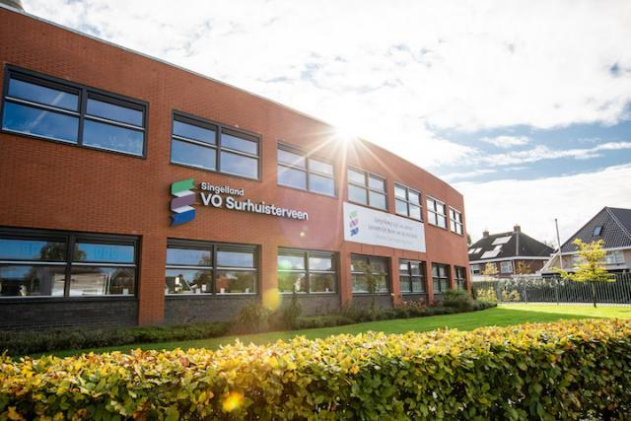
Ouderavond klas 3TL
14 oktober 2025

Slide 2
Even voorstellen
Teamleider R. Snijders
Decaan TL B. Miedema
Mentor 3T1 B. Gies
Mentor 3T2 R. Achterberg
Leerjaarcoördinator klas 3&4 R. Achterberg

Slide 3
Programma van vanavond
Examen 2 jaar (Profiel)vakken
PTD en PTA Na het VMBO
Herkansingsmogelijkheden PTA LOB
Overgang klas 3 naar 4 LOB activiteiten
Slaag-/zakregeling Decanaat
Kennismaking met mentor

Slide 4
Examen
Examenperiode duurt 2 jaar
SE (Schoolexamen) en CE (Centraal Examen)
Eindcijfer = (SE+CE)/2
CE en SE tellen dus even zwaar
SE en CE: Recht op (25%) extra tijd →
doorgeven aan mentor (deskundigenverklaring nodig)

Slide 5
Twee soorten toetsen:
PTD: (Programma toetsing en doorstroming) Dat zijn toetsen die alleen meetellen voor de bevordering van klas 3 naar 4. Volgend jaar tellen deze cijfers niet meer mee!
PTA: (Programma toetsing en afsluiting) Dat zijn toetsen die meetellen voor de bevordering naar klas 4 én meetellen voor het examen. De cijfers worden meegenomen van klas 3 naar 4!

Slide 6
PTD en PTA (1)
Nederlands, Engels, wiskunde en technologie & toepassing:
klas 3 TL alleen PTD
klas 4 start PTA
Biologie, nask1, nask2, economie, geschiedenis, Duits en beeldende vakken:
klas 3 combinatie van PTA en PTD,
PTA loopt door van klas 3 in 4

Slide 7
PTD en PTA (2)
VO Surhuisterveen | Singelland onder Downloads
Examenreglement
Vakken PTA klas 3&4 en PTD klas 3

Slide 8
Herkansingsmogelijkheden
Elke toets met een voldoende (6,0) afronden.
Onvoldoende betekent voor de meeste toetsen verplicht het bijspijkeruur volgen en mogelijk herkansen.
Dit geldt voor alle vakken.
Voorwaarde voor herkansen: Leerlingen moeten kunnen laten zien dat zij een herkansing verdiend hebben!!

Slide 9
Overgang klas 3 naar 4 (1)
Gemiddelde eindcijfer van klas 3 per vak =
(toetsen PTD + toetsen PTA) : totale weging van de toetsen

Slide 10
Overgang klas 3 naar 4 (2)
Wanneer mag een leerling over naar klas 4:
Nederlands minimaal een 5
Maximaal twee 5-en of één 4 +
daarnaast tenminste één 7
Geen vak lager dan een 4
Alle praktische opdrachten klas 3 zijn uitgevoerd
Schoolexamen-onderdelen zijn goed of voldoende

Slide 11
Slaag-/zakregeling
Eisen voor een diploma zijn:
CKV, GPO,LO en PWS (klas 4) zijn voldoende of goed
LOB-portfolio is compleet afgerond
Het vak Maatschappijleer 1 (klas 4) heeft geen CE,
dus het SE cijfer = het Eindcijfer
Kijk in het examenreglement voor nog meer regels over de Eindcijfers van de theorie- en praktijkvakken

Slide 12

Vragen?

Slide 13
Gemeenschappelijke vakken
Nederlands
Engels
Cultureel Kunstzinnige vorming (CKV)
Lichamelijke opvoeding (LO)
Maatschappijleer 1 (klas 4)

Slide 14
VMBO klas 3 profielvakken
Profiel | Verplicht
Zorg en Welzijn | BI, WI
Techniek | WI, NASK1
Economie | ECO, WI
Landbouw | WI, NASK1/BI
Notes:
Moet deze er bij of is alleen noemen bij decanaat voldoende? Andere, duidelijker opzet van de dia maken

Slide 15
VMBO klas 4 profielvakken
Profiel | Verplicht | Keuze
Zorg en Welzijn | BI | WI, GS, AK
Techniek | WI, NASK1 | -
Economie | ECO | WI, DU
Landbouw | WI | NASK1, BI
Notes:
Moet deze er bij of is alleen noemen bij decanaat voldoende? Andere, duidelijker opzet van de dia maken

Slide 16
 | Zorg & Welzijn | Economie | Techniek | Landbouw
Gemeenschappelijk deel | Nederlands Engels LO CKV Gd/lv | Nederlands Engels LO CKV Gd/lv | Nederlands Engels LO CKV Gd/lv | Nederlands Engels LO CKV Gd/lv
Profiel deel | Biologie | Economie | Wiskunde Nask 1 (natuurkunde) | Wiskunde
Profiel deel keuze | Wiskunde Geschiedenis Aardrijkskunde | Wiskunde Duits |  | Nask1 (natuurkunde) Biologie
Vrije deel (kies 2-4 vakken) | Duits Nask1 (natuurkunde) Nask2 (scheikunde) Aardrijkskunde Geschiedenis Economie Beeldende vorming Technologie en toepassing (T&T) | Duits Nask1 (natuurkunde) Nask2 (scheikunde) Biologie Aardrijkskunde Geschiedenis Beeldende vorming Technologie en toepassing (T&T) | Duits Nask2 (scheikunde) Biologie Aardrijkskunde Geschiedenis Economie Beeldende vorming Technologie en toepassing (T&T) | Duits Nask1 (natuurkunde) Nask2 (scheikunde) Biologie Aardrijkskunde Geschiedenis Beeldende vorming Technologie en toepassing (T&T)

Slide 17
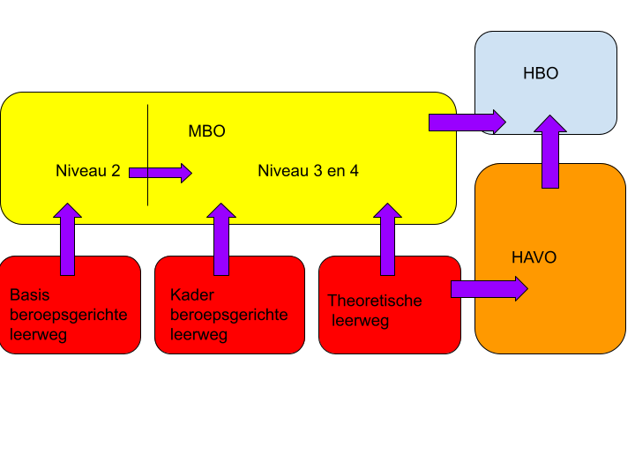
Na het VMBO

Slide 18
PTA LOB → website
Oriëntatie op jezelf
Oriëntatie op een beroep
Oriëntatie op het MBO
Leerling houdt zelf zijn/haar opdrachten bij in Classroom
Eindproduct: Portfolio
Persoonlijke visitekaartje naar het MBO

Slide 19
LOB activiteiten dit jaar
LMO-gesprekken (oktober - kerst)
Speeddate met beroepsbeoefenaars (17 februari 2026)
Doedag MBO (26 maart 2026)
Stage (22 - 26 juni 2026)
LOB-gesprek mentor en leerling

Slide 20
MBO in Friesland/Groningen
MBO Groningen
Noorderpoort 12 november 16:00 - 20:00
(Scheepvaart Delfzijl 29 november)
21 januari 16:00 - 20:00
Alfa College 12 november 16:00 - 20:00
21 januari 16:00 - 20:00
Menso Alting
Terra 12 november 16:00 - 20:00

Slide 21
MBO in Friesland/Groningen
MBO Friesland
Firda Open dagen 20 november 15.00 - 20.00
29 januari 15.00 - 20.00
Aeres* Open dagen 18/20 november 15.00/19.00 - 21.00
30 januari/11 februari 19.00 - 21.00
* verschilt per locatie

Slide 22
Decanaat
Ouders, mentor en decaan helpen bij kiezen
Individuele begeleiding indien nodig
Contact: b.miedema@singelland.nl
of via school

Slide 23
Waar gaat u nu naartoe?
Ouders van leerlingen uit 3T1 gaan naar lokaal 12 (mentor B. Gies)
Ouders van leerlingen uit 3T2 gaan naar lokaal 3 (mentor R. Achterberg)

